Slide 1
Презентацию подготовила воспитатель
МБДОУ детский сад «Гнездышко»
п. Пуровск, Пуровский район, ЯНАО.
Ахмедова Людмила Зайнудиновна.

Slide 2
Хочу представить вашему вниманию наш мини - огород в подготовительной группе.
Огород мы сделали по мотивам сказки «Три поросенка»
У нас в огороде мы выращиваем: зеленый лук, петрушку, укроп, горох, свёклу, морковь, фасоль, картошку, овес, редис, помидоры, огурцы.
И конечно же мы посадили цветы: гладиолусы, овсяница ледниковая, бархатцы, лилии, петуньи, астры, чтобы потом их высадить на клумбы.
Каждый день мы проверяем наш огород, разговариваем с росточками,
наблюдаем за ростом свеклы, моркови, гороха, фасоли. У каждого из детей есть свой дневник наблюдений. Дети прослеживают рост растений из семян, поливают всходы, наблюдают за набуханием почек и появлением листочков, на срезанных ветках в вазе с водой.

Slide 3
Выращивая и ухаживая за растениями, ребята наблюдают за тем, какие из них растут быстрее, сравнивают форму и цвет листьев, рассматривают их через лупу, проводят опыты и эксперименты.
Таким образом, выращивание овощей на подоконнике – полезно тем, что оно развивает любознательность у детей и помогает лучше познать жизнь растений. Они украшают быт и могут доставлять эстетическое наслаждение.

Slide 4
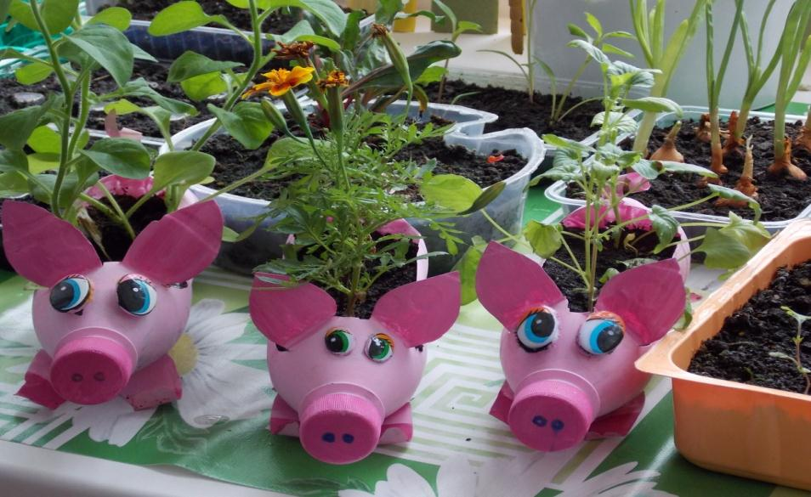
Огород на подоконнике по сказке:
«Три поросенка»

Slide 6
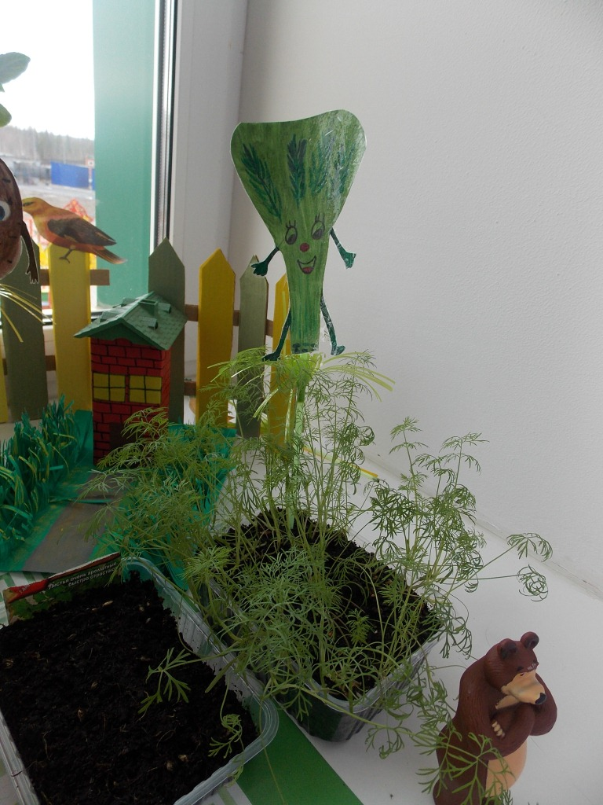

Slide 16
